Slide 1



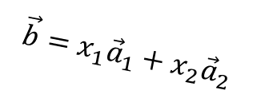
$$\vec{b}={x_{1}\vec{a}}_{1}+x_{2}{\vec{a}}_{2}$$
$$\vec{b}$$
$${\vec{a}}_{2}$$
$${\vec{a}}_{1}$$
Col(A)

Slide 2
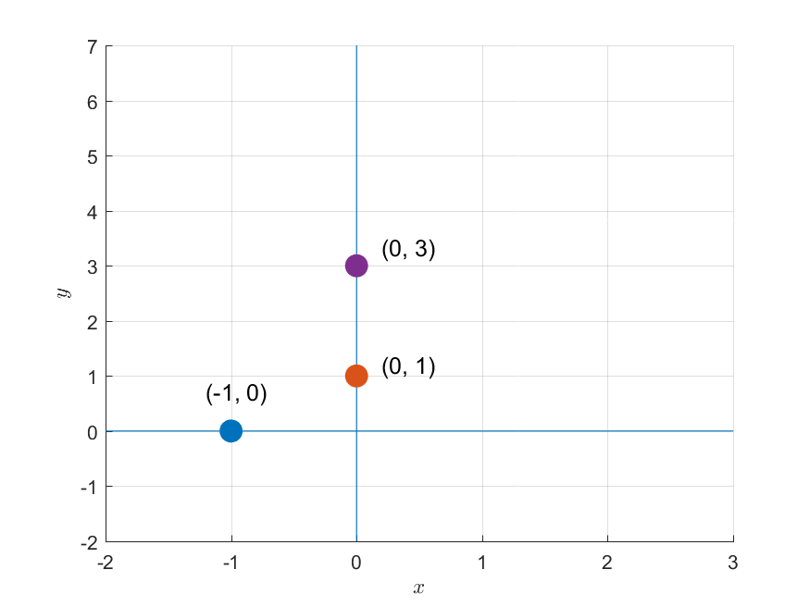
그나마 최대한 세 점의
트렌드를 잘 설명해줄 수
있을 것 같은 선

Slide 3





$$\vec{b}$$
$$\vec{e}=\vec{b}−\vec{p}$$
Col(A)
$${\vec{a}}_{2}$$
$$p=A\hat{x}$$
$${\vec{a}}_{1}$$

